Slide 1
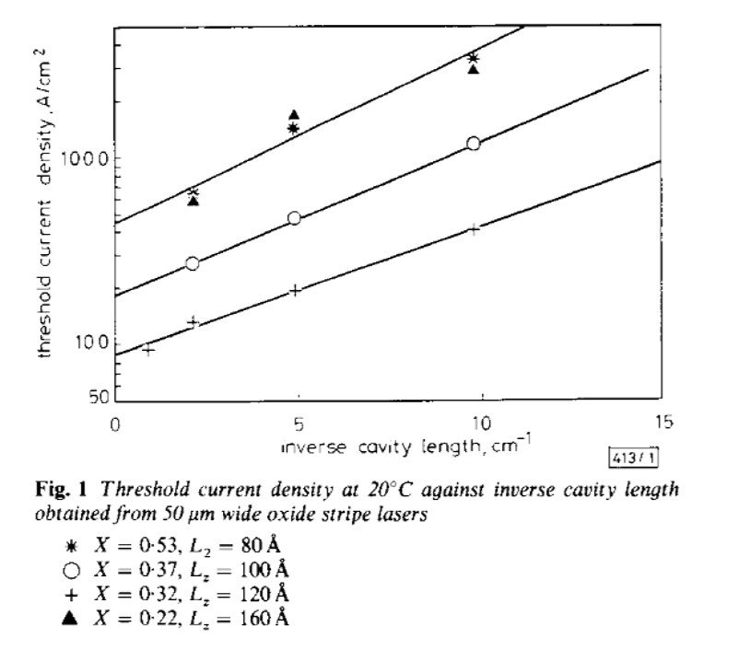
引張り歪 0
1.1
1.5
2.2

